Slide 1
Презентация команды

Slide 2
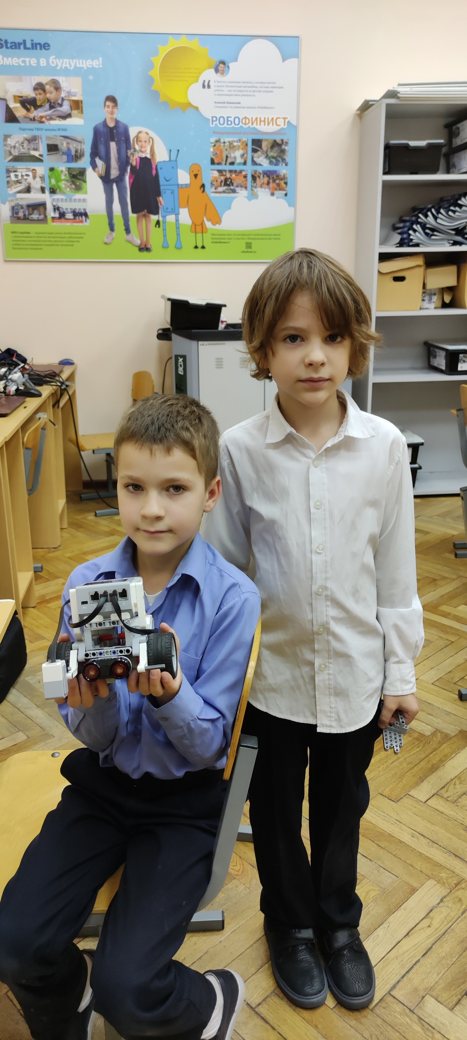
Команда bot

Slide 3
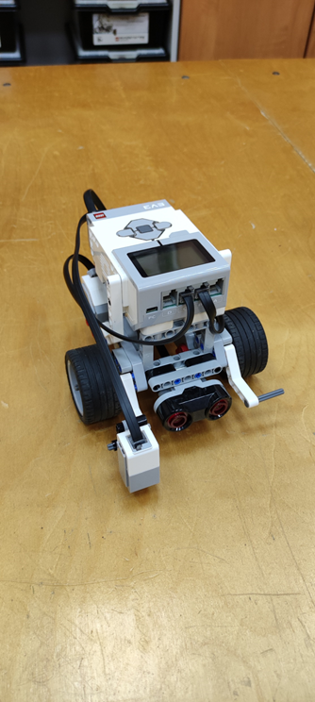
Описание проекта
Робот сконструирован на основе набора Lego ev3 mindstorms education и представляет собой базовую тележку с двумя двигателями и подключенными датчиками расстояния и цвета.

Slide 4
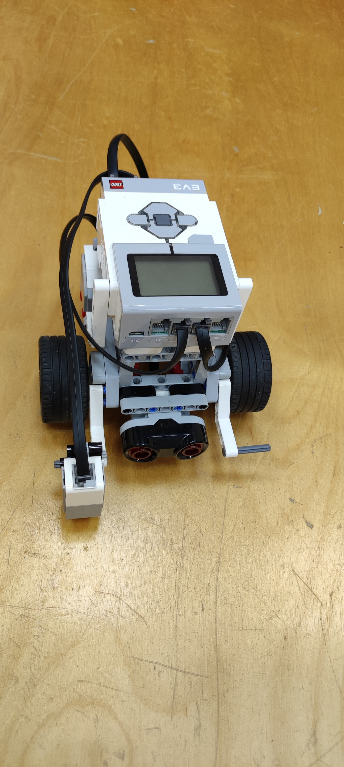
Среда программирования
Запрограммирован робот в среде трик студио, поскольку в данном программном обеспечении есть в отладке среда визуализации, позволяющая посмотреть запрограммированные функции еще до этапа загрузки в робота.

Slide 5
Ссылка на видео
https://www.youtube.com/shorts/A8oCDpPsJBw

